Slide 1
AB
CD
EF
基本介紹
基本使用
生命週期
父子層傳值
Laravel Vue
基本檔案介紹及使用
詳細使用
資料下載
Vue Basis
PRESENTATION

Slide 2
基本介紹
Vue.js 是一套以視圖 (View) 層為基礎發展的 JavaScript library。
與其他前端框架/函式庫不同的是，Vue.js 的目標是透過簡單的 API 提供開發者實作資料綁定與操作網頁上的組件， 同時也因為 Vue.js 的核心只把焦點關注在 View 層級上，遂能夠輕易地與其他 JavaScript 函式庫、前端開發工具鍊等整合使用，成為一套完整的前端開發方案。
60%
40%

Slide 3
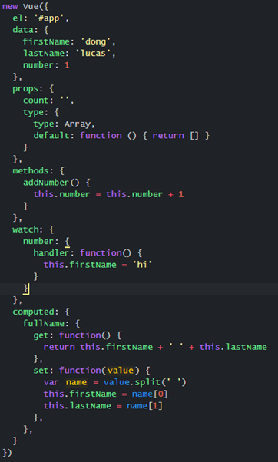
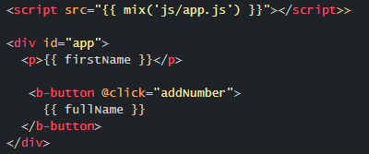
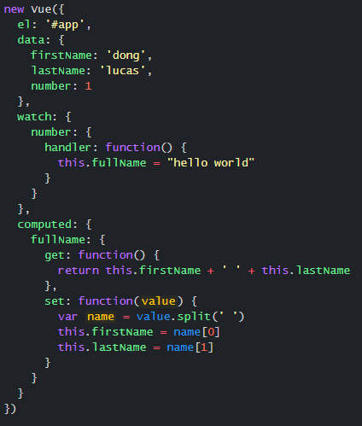
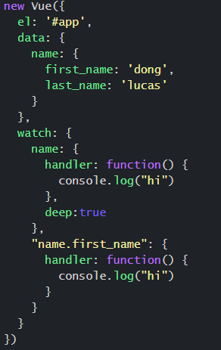
基本使用(參數)
el: 掛載區域
data: 此DOM的預設資料
props: 父層傳入資料
methods: 此DOM預設function
watch: 監聽器，監聽特定資料是否有變化
computed: 計算器，類似data與methods的結合，如圖，若拿取 fullName則computed會執行get方法回傳計算後的 數值，若如圖中watch執行函式，賦予fullName數 值，則會執行set方法，執行set內容
Computed解說
watch解說

Slide 4
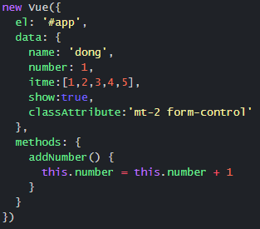
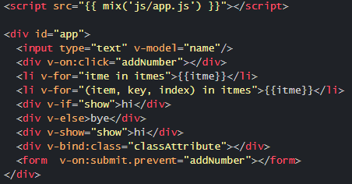
基本使用(模板語法)
v-model: 綁定DOM內data(雙向綁定)
v-on:click: vue onclick事件
v-for: vue for事件
v-if: 綁定布林data與v-else搭配
v-else:綁定布林data與v-if搭配
v-show:綁定布林data，決定此TAG是否顯示
v-bind:attribute:將JS attribute綁定到DOM的data
.prevent:防止預設事件執行
補:在false情況下v-if是真的沒有產生此tag，但是v-show會產 生但不顯示
60%
40%

Slide 5
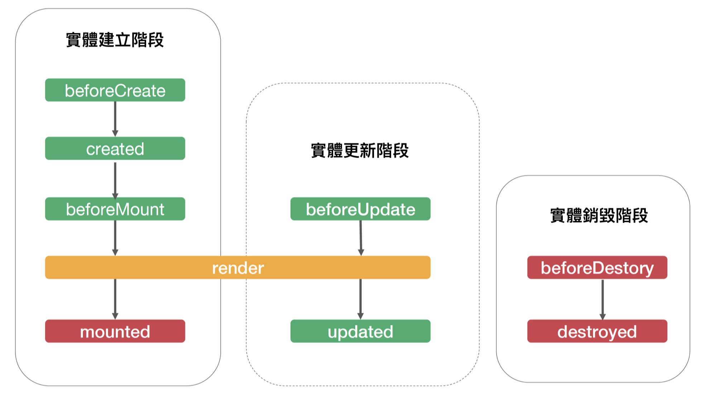
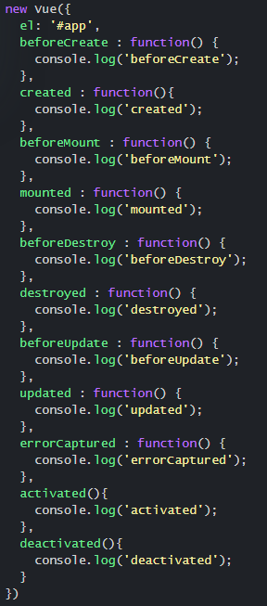
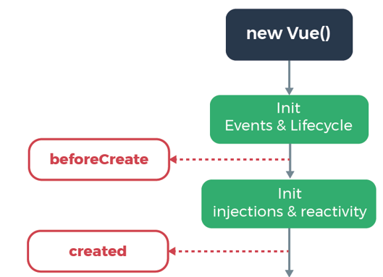
生命週期
beforCreate: 在實例創建時，內部初始化後外部初始化前執行
created: 在實例創建時，內部初始化及外部初始化後執行(call api主要在此週期)
beforMount: 在實例準備渲染頁面前執行
mounted: 在頁面渲染後執行
beforeDestroy: 在實例刪除前執行
destroyed: 在實例刪除後執行
beforeUpdate: 在實例更新數據前執行
updated: 在實例更新數據後執行(若能寫在這就不要寫在Watch)
errorCaptured: 在子組件捕獲錯誤訊息時調用
60%
40%

Slide 6
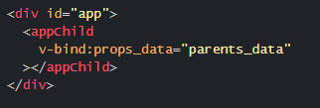
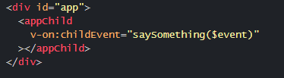
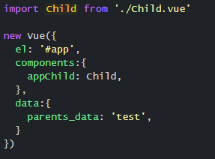
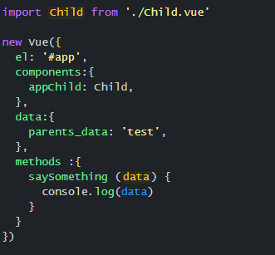

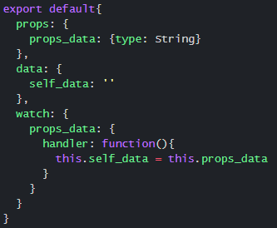

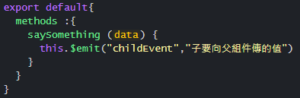
父子層傳值
父傳子
子傳父
父層
父層
父傳子只需在父層中子層的TAG綁定，子層再由綁定的名稱接收即可。
子傳父需在父層中子層的TAG監聽自定義事件，再由子層使用$emit向外觸發事件並附帶需傳出的資訊，父層再由監聽事件觸發指定方法來使用子層資料訊。
非父子傳遞此方法需用到倉庫(VUEX)，目前laravel vue專案上不需使用，且需獨立出來詳細說明，等日後有需要再補上說明。
注意事項(重要):
千萬不能再子層更改由父層傳入的數值，雖然可以動作，但因為Vue是雙向綁定，所以會真的改到父層的數值，這在vue或react的框架邏輯是嚴令禁止的，所以若必須修改則須在子層創建一個自己的data來放父層傳入的數值或透過$emit來修改。
子層
子層
60%
40%
補充:
若父層傳入的數值是物件的話，不可以直接用 = 來存取，必須用JSON的方式深拷貝，因為Vue框架中，整個物件 = 的話，是call by reference會導致父子層會同步。

Slide 7
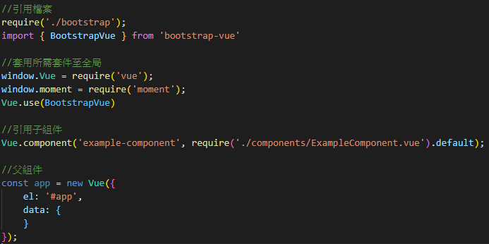
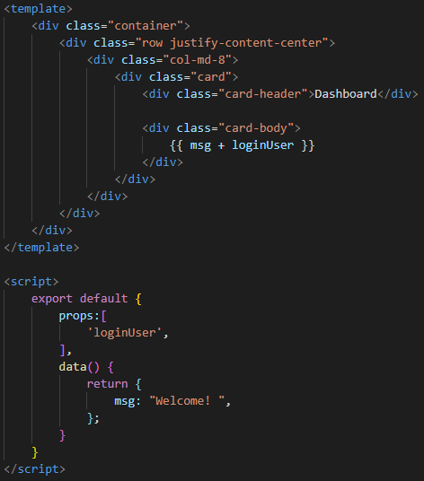
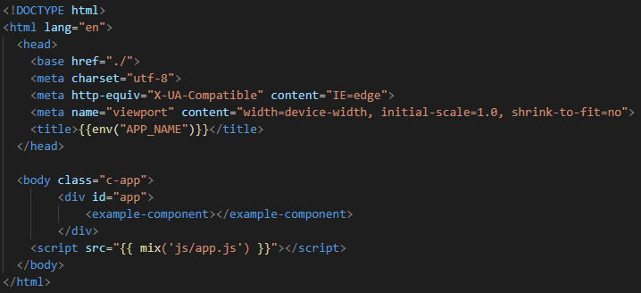
Laravel Vue-基本檔案介紹及使用
app.js
ExampleComponent.vue
*.blade.php

Slide 8
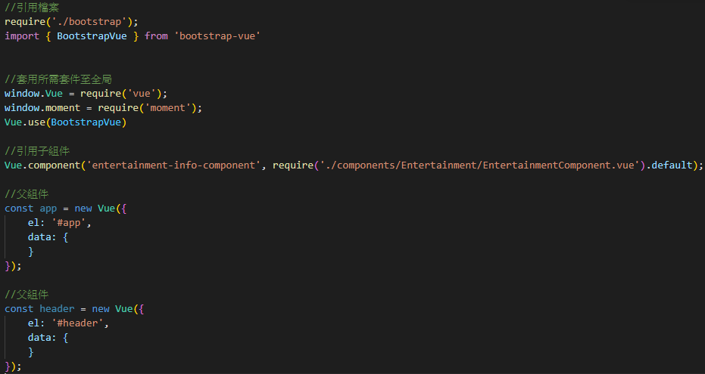
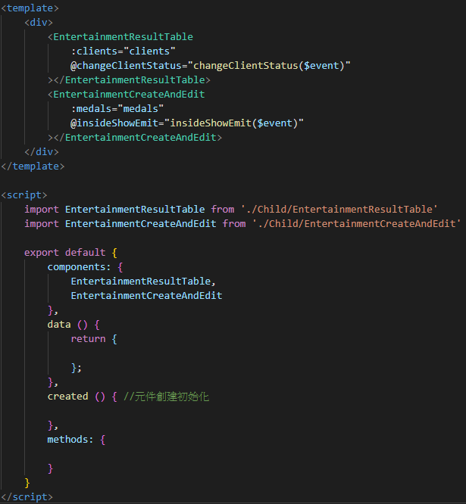
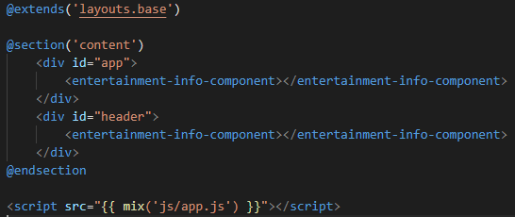
Laravel Vue-詳細使用
app.js
EntertainmentComponent.vue
注意:在JS可以設定多個父組件渲染於不同的區域，但是，不同父組件渲染的區域不可重疊
子組件的子組件直接import即可，不需引用於app.js
*.blade.php

Slide 9
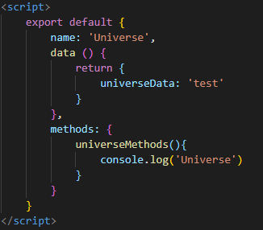
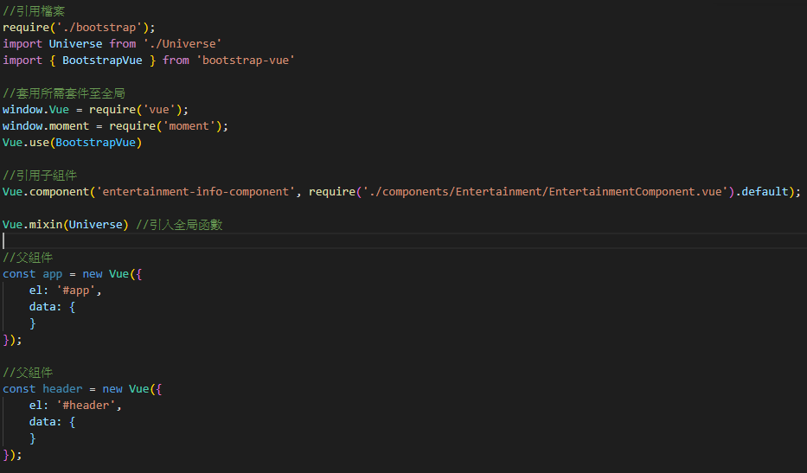
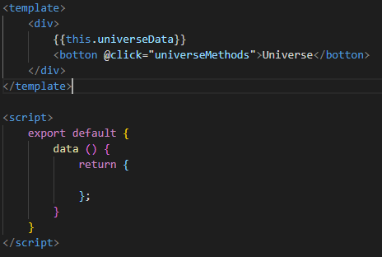
Laravel Vue-詳細使用(全域)
Universe.vue
app.js
EntertainmentComponent.vue
引入全局後，即可直接在任何vue內使用

Slide 10
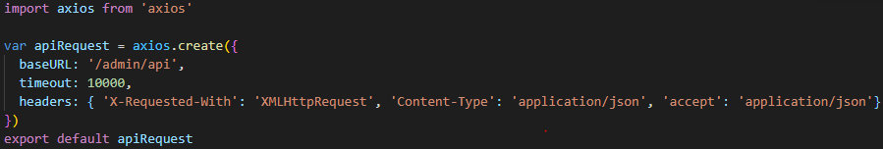
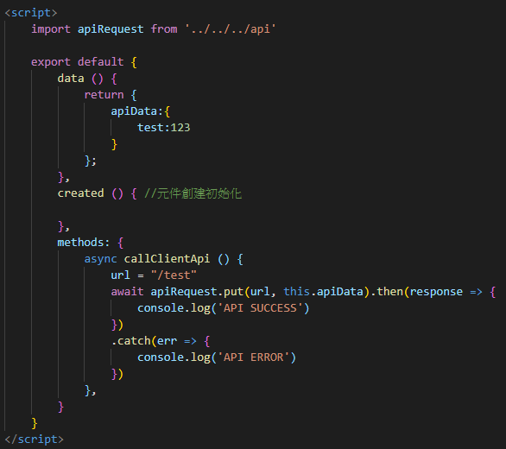
Laravel Vue-詳細使用(api)
api.js
若沒設定完整的URL則root會抓自己網站的root
EntertainmentComponent.vue
Http://localhots/admin/api/test

Slide 11
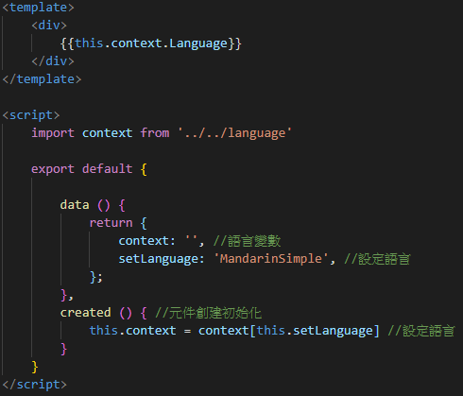
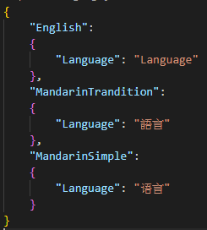
Laravel Vue-詳細使用(語言包)
EntertainmentComponent.vue
語言
language.json

Slide 12
資料下載
技術處->技術處共用->教育訓練->Vue.js Share

Slide 13

THE END
PRESENTATION

